Slide 1

Ecossistema Completo: Boss + Horse + Spring4D
Juliomar Marchetti

Slide 2
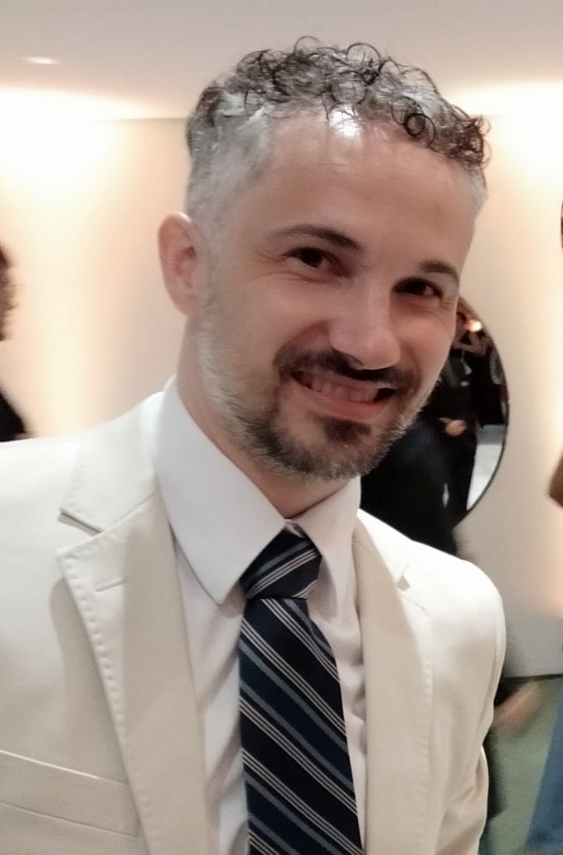


Juliomar Marchetti
Juliomar Marchetti Embarcadero MVP/Projeto ACBr /Arquiteto Software RenaSoft/Projeto ACBr/JM Consultoria juliomarmarchetti@gmail.com
https://www.linkedin.com/in/juliomarmarchetti/

Slide 3
O que vamos ver?
BOSS – Gerenciador pacotes
Horse – Framework para API/Microsserviços
Spring4d/Marshmallow – persistir dados

Slide 4
Ecossistema Completo: Boss + Horse + Spring4D
Conhecer as ferramentas

Slide 5


BOSS
https://github.com/HashLoad/boss

Slide 6
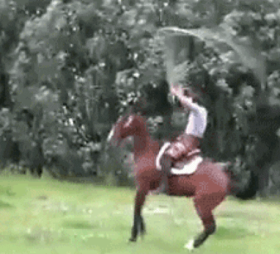

Horse
https://github.com/HashLoad/horse

Slide 7



Spring4D/Marshmallow
https://bitbucket.org/sglienke/spring4d/src/master/

Slide 8

Run To The Hills
Vamos montar uma API sem dependências utilizando o Boss como gerenciador de pacotes, Horse como FrameWork para a API e Spring4D/Marshmallow para persistir os dados e assim poder escalar sem se preocupar com a sua implementação, trabalhando totalmente desacoplado.

Slide 9

Obrigado!
QA?
juliomarmarchetti@gmail.com
www.juliomarmarchetti.com.br
Telegram @juliomar
Skype juliomar

